Slide 1
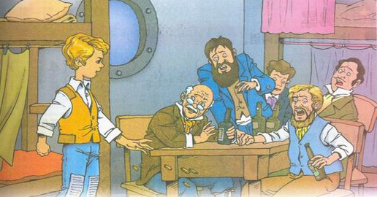
意大利的爱国少年

Slide 2

带着任务轻声读课文
一、用括号画出课文的生字词，用横 线画出认字表的词语
二、给不会读或者优美的词语做上记号
三、边读边想，课文讲了一件什么事 情

Slide 3

我会写
班——斑
糟 ：右边是曹
在课堂练习本上每个字写一遍

Slide 4
我会读
拐卖 虐待 询问
遭遇 肮脏 愚蠢
衣衫褴褛 劈头盖脸 大义凛然

Slide 5
我会认
铺: pū pù
恶：ě è wù
铺路
铺位、床铺
恶心
恶毒
可恶

Slide 6
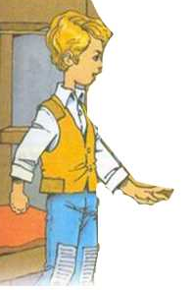
课文讲了这位少年的一件什么事？
讲述了一个十一岁的意大利少年在归国的船上，为了维护自己国家的尊严而把别人施舍的钱扔还给那些人的感人故事。

Slide 7
标题：
一、饱受折磨，终能回国
二、家境窘迫，接受施舍
三、护国尊严，扔回硬币
（1—2）
（3—4）
（5—10）

Slide 8
一艘法兰西的轮船从西班牙起航，开往
意大利的热那亚。乘客中有法国人、英国人、
西班牙人和回国的意大利人。
船上有一个十一岁的少年，他是意大利
的热那亚人。两年前，他被拐卖给一个马戏
班，戏班的人将他带到了国外。他们打他，
骂他，欺负他，逼他干重活，还不让他吃饱
饭。他实在受不了这些人的虐待。在西班牙，
他终于找到一个逃跑的机会。他找到意大利
驻西班牙的领事馆寻求帮助。在领事馆的安
排下，他搭上了这艘船，回热那亚老家。

Slide 9
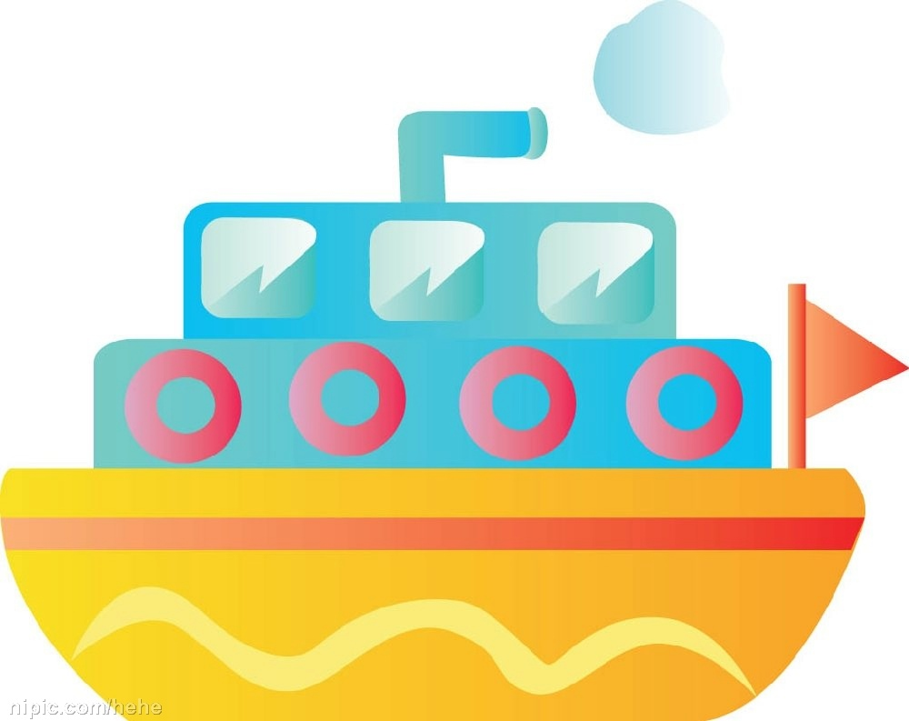
→
西班牙
意大利的热那亚
意大利的爱国少年

Slide 10
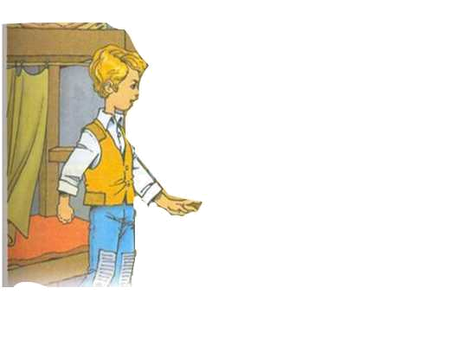
为什么少年会独自在这艘船上？
少年是十一岁的热那亚人
被拐卖到马戏班

Slide 11
这是一个______的孩子
身世悲惨
（文中哪些句子可以看出 来？把它画出来。）

Slide 12
乘客们见到船舱里有这样一个衣衫褴褛
的少年，都非常奇怪，主动询问他的情况。
少年本来不想说，见他们很关心的样子，只
好把自己的身世和遭遇讲了出来。那些人听
了，有的叹息，有的议论，还有一些人乘着
酒兴，拿出一些硬币很响地扔在桌子上：“给
你，拿去！”
少年低声道谢，从桌子上捡起了硬币。他
的衣服太破了，他还想给父母买点什么，这
两年他没有赚到一分钱。少年回到自己的铺位，
躺了下来，拉上了帘子。

Slide 13
衣衫褴褛
衣服破破烂烂。
课文：马戏班的人虐待他
他的衣服太破了

Slide 14
少年为什么会捡起硬币？
他的衣服太破了，他还想给父母买点什么，这两年他没有赚到一分钱。
孝顺
这是一个______的孩子

Slide 15
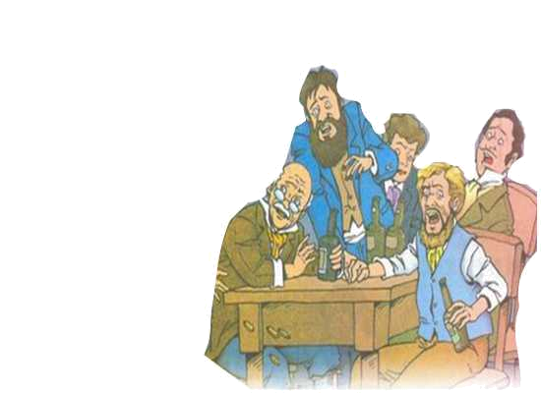
那些人继续喝酒、聊天，
他们不再谈论少年的事，而
谈起了他们要去的意大利。
看样子他们并不是第一次到
意大利去。他们先是抱怨旅
馆不好，交通太差，后来越
说越起劲，把意大利说成了
世界上最糟糕的地方。

Slide 16
“肮脏的国家！”一个说。
“愚蠢的国民！”另一个说。
“可恶的——”第三个的话还没有
说完，一旁的帘子突然拉开，一把硬
币扔了出来，劈头盖脸地砸在这些人
的头上、肩上。
热那亚的少年
跳下床，站直了身
子，大义凛然地说
道：“你们侮辱我
的祖国！我不要你
们的钱！”

Slide 17
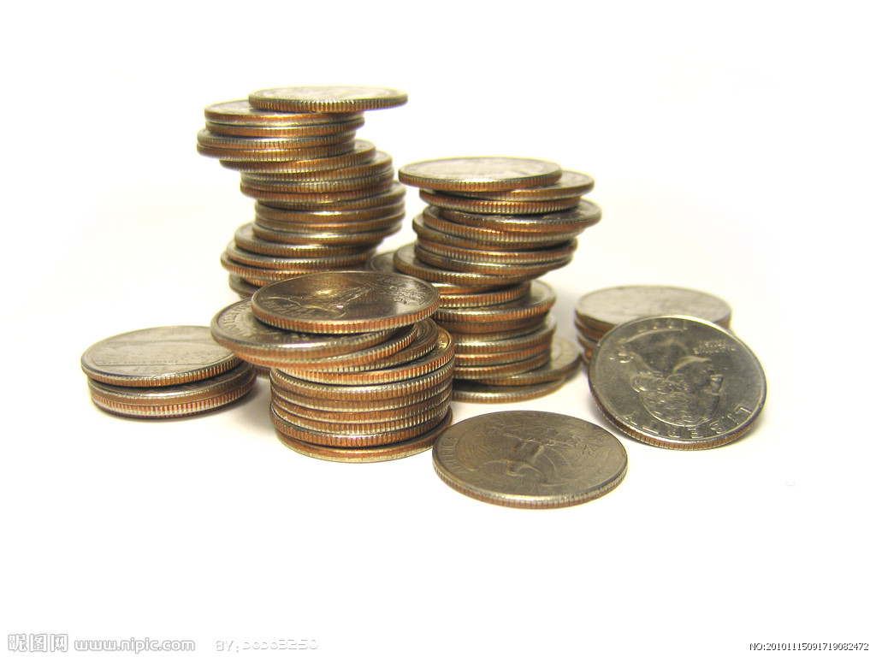
少年为什么会扔硬币？课文的哪句话直接说明了？
“你们侮辱我的祖国！我不要你们的钱！”

Slide 18
“侮辱”是什么意思？
（使对方人格或名誉受到损害）
这些人是怎样侮辱意大利的？
肮脏的国家
愚蠢的国民
可恶的…

Slide 19

听到这些人的谈话时少年心里是怎么想的？他又是怎么做的？
生气：
拉、扔、砸、跳、站直

Slide 20
大义凛然
由于胸怀正义而神态庄严，令人敬畏。

Slide 21
你们还知道
这是一位________的孩子。
爱国、勇敢、维护祖国

Slide 22
意大利的爱国少年
（维护祖国的尊严、爱国）
拉、扔、砸、跳、站直
给 钱

Slide 23
想一想：
一、如果是你遇到和意大利少年一样的情况你会怎么做？
二、想象一下，意大利少年说完那句话后又会发生什么？

